Slide 1
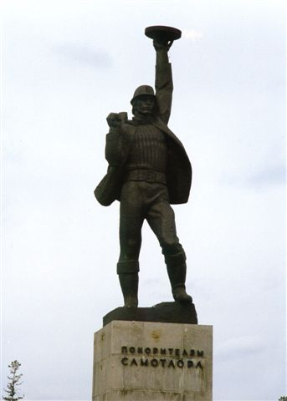
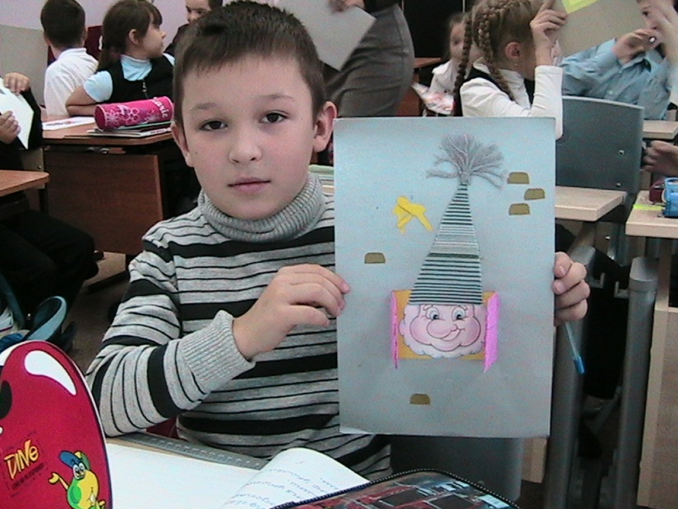
исследовательский проект «Краеведение» Символика нашего города. Взгляд из прошлого в настоящее…
40 – летию города посвящается
Выполнил: ученик 2 в класса
МБОУ «СОШ №10»
Ратниченко Денис.
Руководитель: Л.В.Бизина, учитель
начальных классов МБОУ «СОШ №10»

Slide 2
Цель проекта:
Ознакомление одноклассников с историей создания символики нашего города.

Slide 3
задачи проекта.
Расширить знания одноклассников о том, как создавался наш город.
Рассказать, что и почему изображали на гербах.
Познакомить одноклассников со значением основных цветов флага Нижневартовска.

Slide 4
Проблема:
9 марта нашему городу исполнится 40 лет. Я стал читать об истории нашего города и узнал, что герб Нижневартовска в течение 7-лет(с 1992 по 1999 год) 4 раза менялся. Мне стало интересно, что брали за основу художники, когда проектировали герб нашего города и кто является авторами современного герба Нижневартовска.

Slide 5
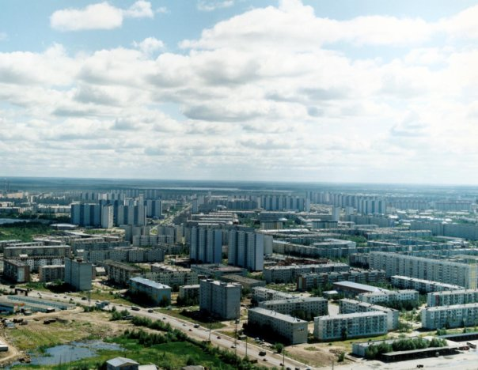
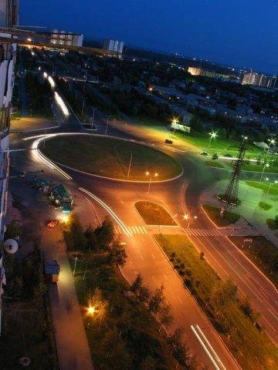
Город нижневартовск
Это город окружного значения, расположен на правом берегу реки Оби, в среднем ее течении, в 800 километрах от города Тюмень и в 400 километрах от города Ханты-Мансийск. На востоке Нижневартовск граничит с Красноярским краем, на юге- с Томской областью.

Slide 6
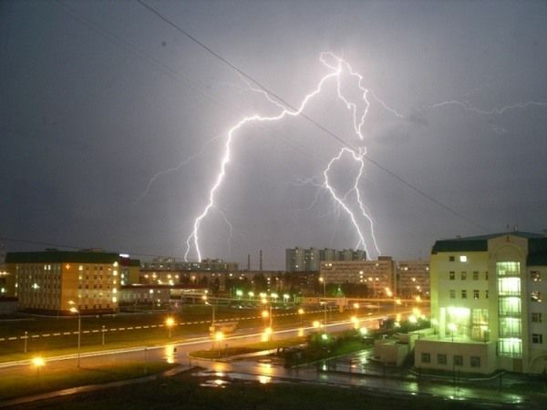
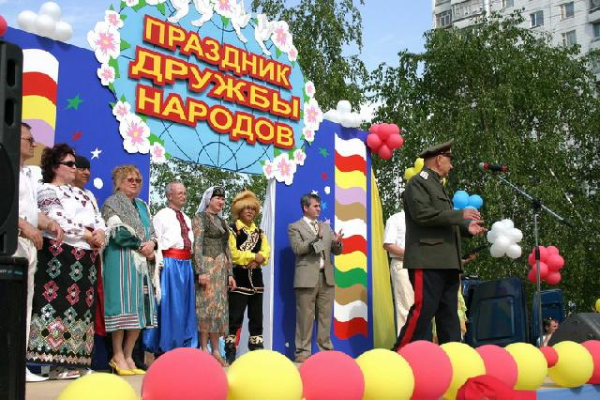
Нижневартовск — второй по размеру город округа, один из немногих российских региональных городов, превосходящих административный центр своего субъекта федерации (Ханты-Мансийск) как по численности населения, так и по промышленному потенциалу.
Населения более 250 тысяч человек. Среди горожан – представители 400 наций и народностей.

Slide 7
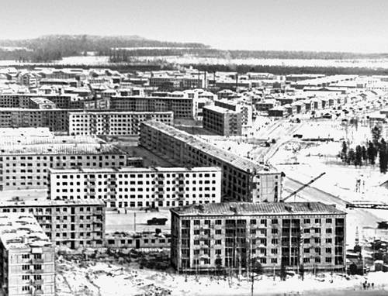
из Истории нашего города .
Мне стало интересна история нашего города. И я решил рассказать своим одноклассникам о том, как строился наш город .
В 1909 году была основана пристань Нижневартовская, возле неё возникло село.
20 мая 1965 года возле озера Самотлор близ посёлка Нижневартовского была пробурена первая разведочная скважина,
давшая 29 мая нефтяной фонтан.
2 апреля 1969 года на Самотлорском месторождении началась
промышленная нефтедобыча, что подстегнуло развитие Нижневартовска.
В 2008 год — Нижневартовск получает диплом за участие в конкурсе «Самый благоустроенный город Югры».

Slide 8
Описания гербов.
Известен проект герба Нижневартовска, составленный в 1992 году.
«…В верхней части элементы герба Тобольска, в нижней части на зеленом поле три голубые волны и черный круг, на котором контур буровой вышки»

Slide 9
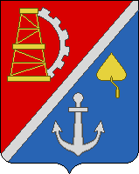
Варианты гербов нашего города
«…В верхней части щита в червленом поле золотая нефтяная вышка. Дугой справа - серебряная полушестерня; в нижней - в лазоревом поле - серебряный якорь, сопровождаемый справа вверху золотой кельмой. Щит скошен узкой серебряной перевязью слева направо»
.
Еще один советский проект герба Нижневартовска.

Slide 10
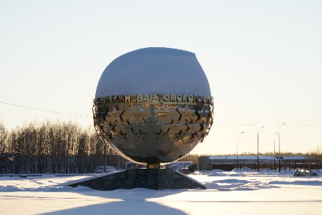
Современный герб Нижневартовска
Современный герб Нижневартовска утверждён Решением городской Думы No324 от 21 августа 1999 года. Авторская группа: С.Григорьев, К.Моченов (г.Нижневартовск).
«Узкий золотой столб поднимается от основания герба к вершине и переходит в треугольное поле - символ богатства нашего края, на котором отражен основной вид деятельности человека в этом регионе - три капли нефти в разомкнутом снизу черном кольце. Слева — серебряное трапециевидное поле — чистота, невинность, радость. На нем эмблема ели - вечнозеленого дерева, символизирующего вечность. Справа, на голубом трапециевидном поле — эмблема рыб, это слава, которую несет река Обь, раскрывая богатство города»

Slide 11
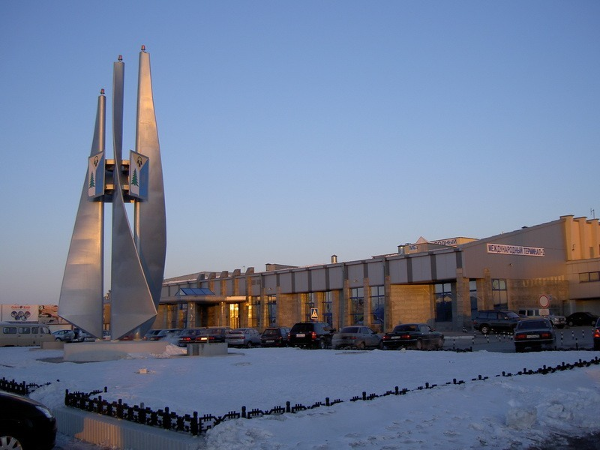
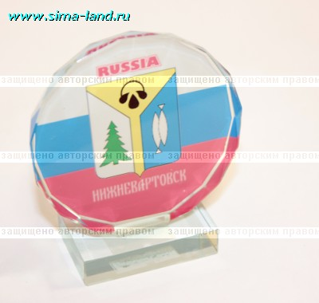
Где применяют герб.
Право использования изображения герба города принадлежит органам местного самоуправления. Изображение герба города помещается на официальных бланках и печатях органов местного самоуправления, на бланках постановлений, распоряжений Администрации города, решений Думы города, Главы муниципального образования. Изображение герба помещается:
- на фасаде зданий органов местного самоуправления;
- в рабочем кабинете Главы Администрации города;
- в залах заседаний органов местного самоуправления;
- в помещениях торжественной регистрации рождений и браков, вручения паспорта гражданина Российской Федерации;
- в местах пересечения границ города;
- на нагрудных знаках почетных граждан города Нижневартовска, на знаках отличия и различия, на документах, удостоверяющих заслуги граждан перед городом.

Slide 12
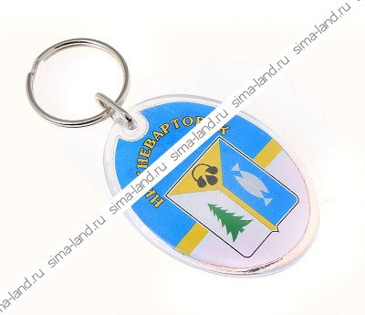
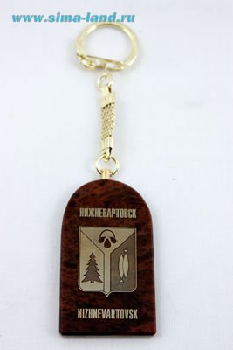
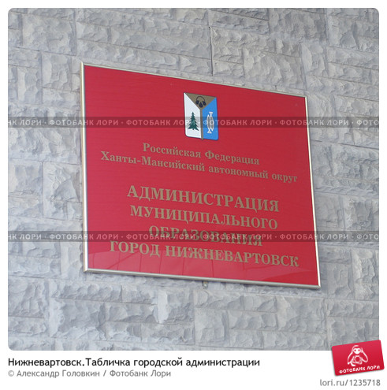

Slide 13
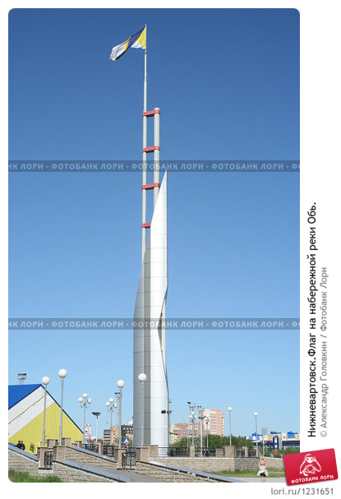
Символика и описание флага.
Флаг города Нижневартовска (утвержден решением Думы города от 25.09.2003 № 293) по своему содержанию един и гармоничен. Символика флага упрощённо воспроизводит символику герба города.
Выбор цветов флага обусловлен местными национально-региональными традициями.
Цвет синей полосы флага — символ красоты, величия. Это и ярко-синее небо, и богатые водные ресурсы.
Белая полоса — символ снежных просторов, чистоты и мира.
Золотая полоса между ними символизирует богатства Самотлора, к которым относятся крупные нефтяные месторождения, а также великодушные, открытые для всего прекрасного жители Нижневартовска.

Slide 14
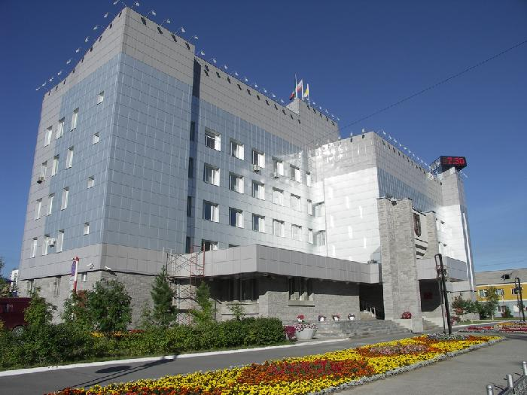
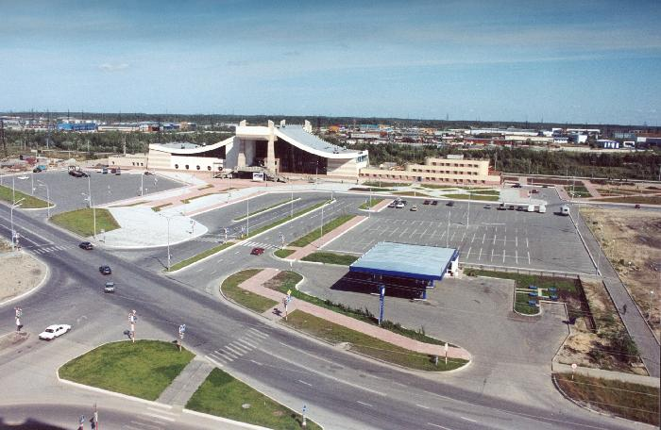
Описание символики.
Флаг составлен на основании герба Нижневартовска по правилам, соответствующим традициям геральдики и вексиллологии. Герб и флаг города являются официальными символами города Нижневартовска.
Целями учреждения и использования герба и флага города являются: — создание зримых символов целостности территории города, единства и взаимодействия населяющих его граждан; — воспитание у жителей города Нижневартовска гражданственности, патриотизма, уважения к национальным, культурным и духовным традициям.

